Slide 1


Meine Erste Webseite
By William Hockley

Slide 2
Inhalt
Meine Idee
Mit was habe ich es gemacht
Schwierigkeiten
Demo

Slide 3

Meine Idee
Eine Virtuelle Firma erstellen
Die Firma eine Anfrage Formular
Mit Kollegen
Über den Support
Über Informatik

Slide 4
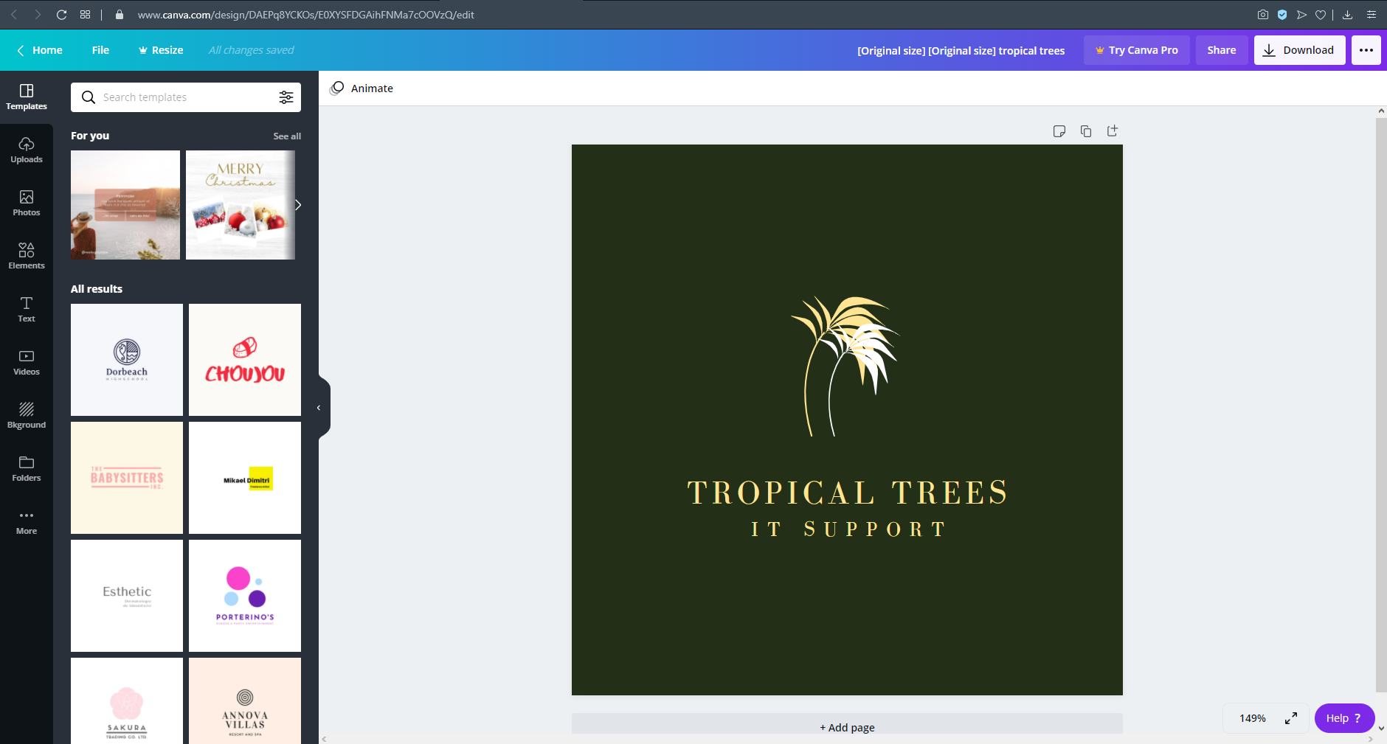
Wie ich es gemacht habe
Web Storm
GitHub
GitHub Pages
w3schools.com
Canva

Slide 5

Schwierigkeiten
Das mit dem timestamp
Nicht auf alle Browser kompatibel (Firefox)
Veröffentlichung mit GitHub Pages

Slide 6

Demo
https://ict-csbe-ch.github.io/mod-101-inf20-william-hockley/

Slide 7

Haben Sie noch Fragen?

Slide 8
Vielen Dank fürs zuhören
By William Hockley

